Slide 1


УРАЛ – В ГОДЫ ВЕЛИКОЙ
ОТЕЧЕСТВЕННОЙ ВОЙНЫ

Slide 2
«Урал – подлинное царство пушек и родина самоходной артиллерии. Все артиллерийские системы отличного качества: легкие, изящные, и самое главное, высокопробойные…»
Маршал Р. Я.Малиновский

Slide 3
В годы Великой Отечественной войны Уральский регион
был мощной индустриальной базой.
Под руководством созданного 3 июля 1941 года Совета по эвакуации была проведена грандиозная операция, равная по своей значимости величайшим битвам Второй мировой войны.
40 % всей военной продукции страны, включая танки, пушки, артиллерийские установки, стрелковое оружие – вот вклад Урала в окончательный разгром врага.

Slide 4
Уральский край становится в годы войны крупнейшим пунктом промышленной эвакуации.
На Урале было размешено 830 предприятий
212 - приняла Свердловская область
200 - Челябинская область
124 – Пермская область
90 – Оренбургская область
172 – Башкирская АССР
34 – Удмуртская АССР

Slide 5
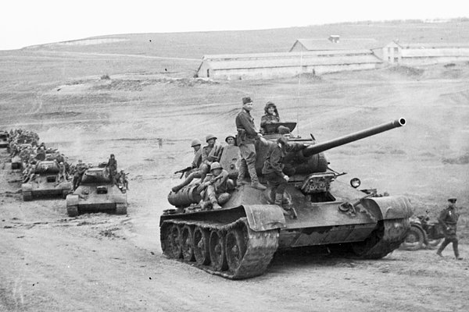
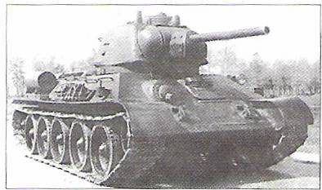
Уральский завод тяжелого машиностроения превратился в мастерскую по производству танков «Т-34»
https://victorymuseum.ru/encyclopedia/technic/bronetankovaya-tekhnika/sredniy-tank-t-34-76-dovator-sssr/

Slide 6
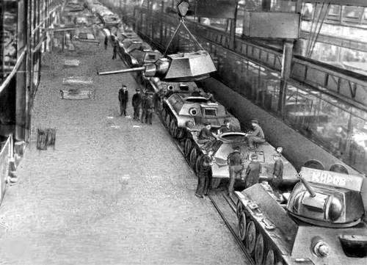

Slide 7
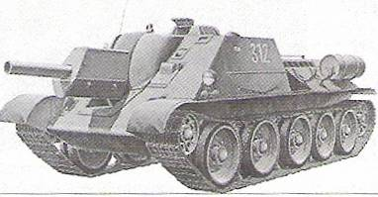
Уралмашзавод выпускал самоходные артиллерийские установки СУ - 122
https://yandex.ru/video/preview/2019886847332069598

Slide 8
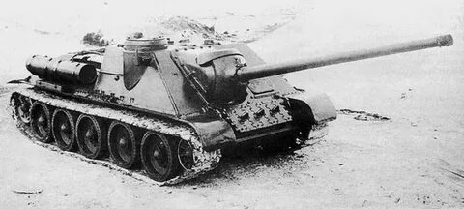
Уралмашзавод выпускал самоходные артиллерийские установки СУ - 100
https://victorymuseum.ru/encyclopedia/technic/bronetankovaya-tekhnika/samokhodnaya-artilleriyskaya-ustanovka-su-100-obraztsa-1944-goda-sssr/

Slide 9
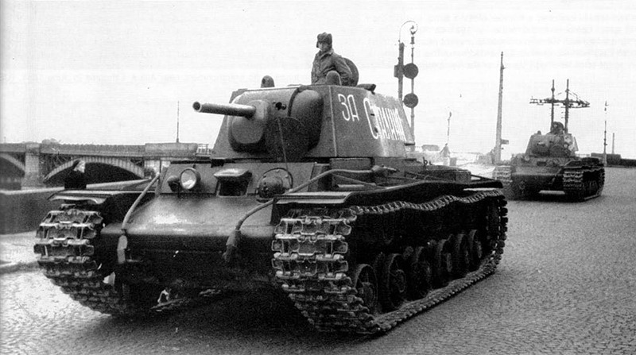
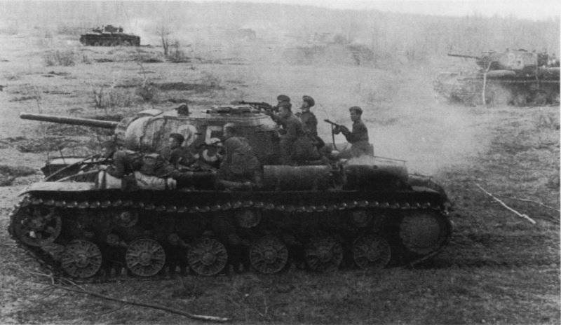
Челябинский завод «ТАНКОГРАД», тяжелый танк КВ -1
https://victorymuseum.ru/encyclopedia/technic/bronetankovaya-tekhnika/tyazhelyy-tank-kv-1s-obraztsa-1942-goda-sssr/

Slide 10
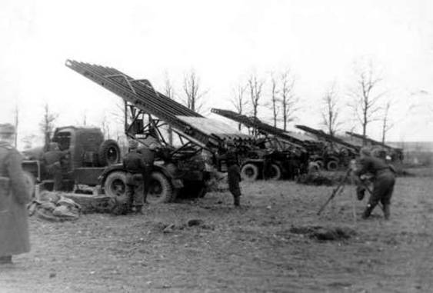
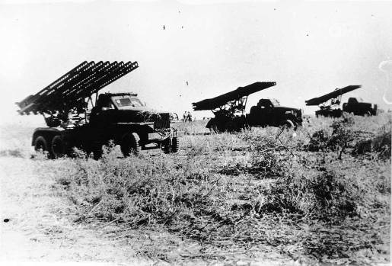
Уральский компрессорный завод и завод «Уралэлектроаппарат» и в Челябинске завод им. Д. Колющенко, завод «Челябкомпрессор» производили знаменитые «Катюши»

Slide 11
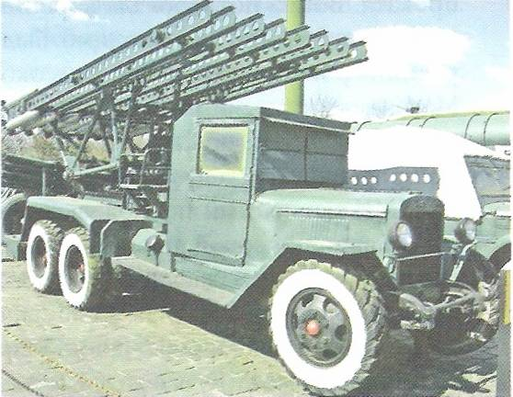
«Катюши»
https://victorymuseum.ru/about/museum-collection/armament/boevaya-mashina-bm-13/

Slide 12
Всего за годы войны выпустили:
5000 самоходных артиллерийских установок
732 танк «Т-34»
3219 тяжелых танков
6510 средних танковых корпусов
7100 танковых башен
150 000 артиллерийских орудий
11,1 млн винтовок и карабинов
213 400 пушек
961 500 пистолетов

Slide 13
Проявленное уральцами в годы Великой Отечественной войны несокрушимое единство фронта и тыла продемонстрировало несгибаемую народную волю, стало мощным фундаментом грядущей Победы.

Slide 14
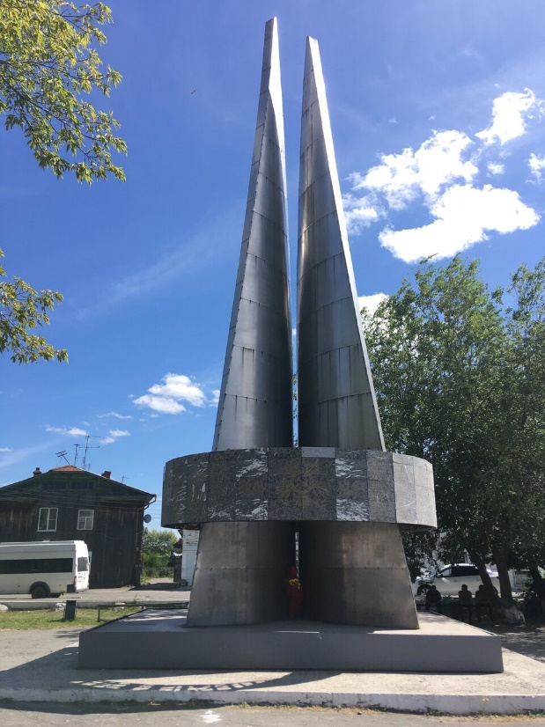
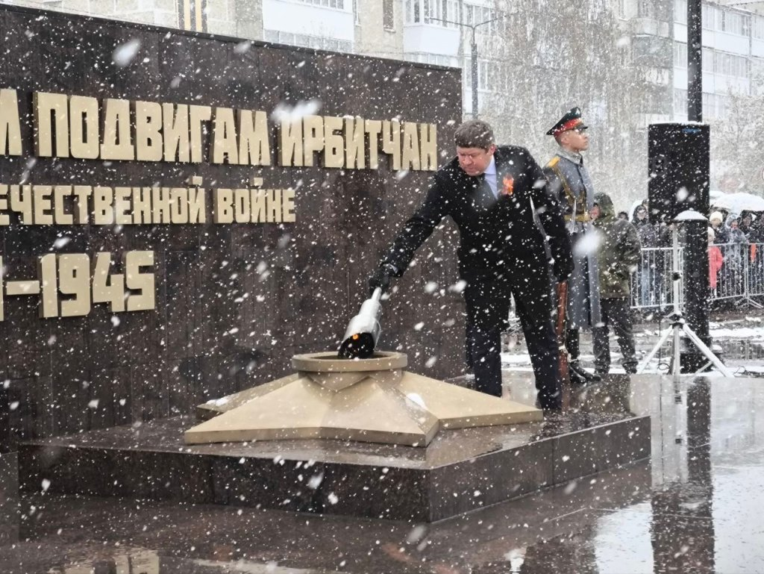
Урал, чей вклад в разгром неприятеля был чрезвычайным весом, по праву праздновал
ВЕЛИКУЮ ПОБЕДУ!

